Slide 1
NICODEMO
y la visita que cambió su vida
©2014 hermanamargarita.com

Slide 2
Había un hombre
de los fariseos que se llamaba Nicodemo,
un principal entre los judíos.

Slide 4
Nicodemo vino a Jesús de noche.

Slide 6
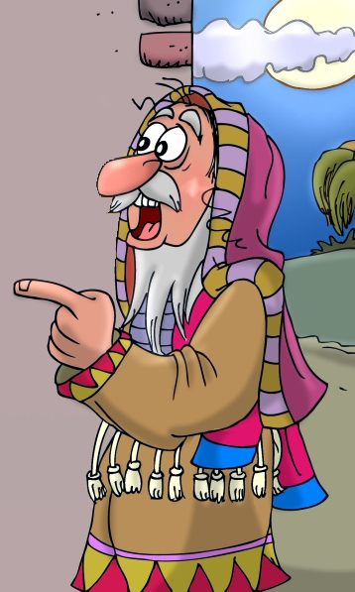
Rabí, sabemos que has venido de Dios como maestro.

Slide 7
Nadie puede hacer las señales que tú haces, si no está Dios con él.
Nadie puede hacer las señales que tú haces, si no está Dios con él.

Slide 9
De cierto, de cierto te digo, que el que no naciere de nuevo, no puede ver el reino de Dios.

Slide 10
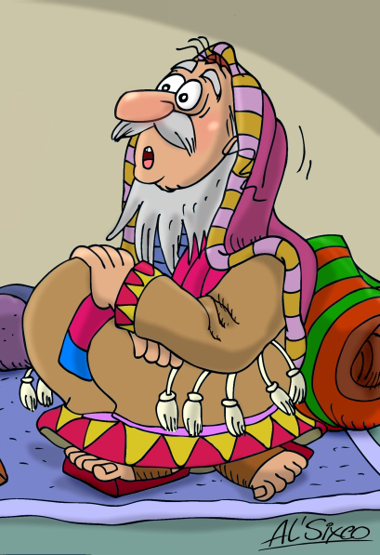
¿Cómo puede un hombre nacer siendo viejo?

Slide 11
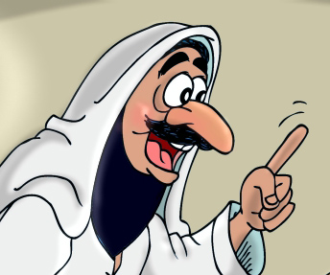
No te maravilles de que te dije:
«Es necesario nacer de nuevo.»

Slide 12
Como Moisés levantó la serpiente en el desierto, así es necesario que el Hijo del Hombre sea levantado.

Slide 13
Para que todo aquel que en él cree, no se pierda, mas tenga vida eterna.

Slide 14
Porque de tal manera amó Dios al mundo, que ha dado a su Hijo unigénito,

Slide 15
para que todo aquel que en él cree, no se pierda, mas tenga vida eterna.

Slide 16
NICODEMO CREYÓ EN JESÚS
¿Cómo lo sabemos?

Slide 17
Los principales sacerdotes y los fariseos mandaron alguaciles para que prendieran a Jesús; pero ellos no lo hicieron.

Slide 18
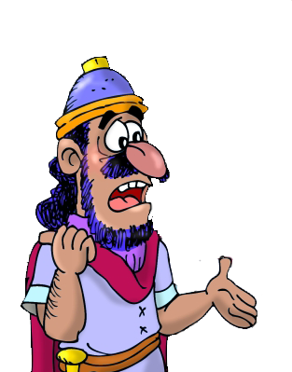
¡Jamás hombre alguno ha hablado como este hombre!

Slide 19
Nicodemo defendió a Jesús.

Slide 20
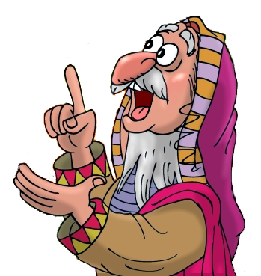
¿Juzga acaso nuestra ley a un hombre si primero no lo oye, y sabe lo que ha hecho?

Slide 21
NICODEMO ERA UNO DE ELLOS
¿De quiénes?
De los seguidores de Jesús.

Slide 22
Se cumplió lo que Jesús dijo a Nicodemo.

Slide 23
Jesús fue crucificado

Slide 24
Un día oscuro
para los seguidores de Jesús.

Slide 25
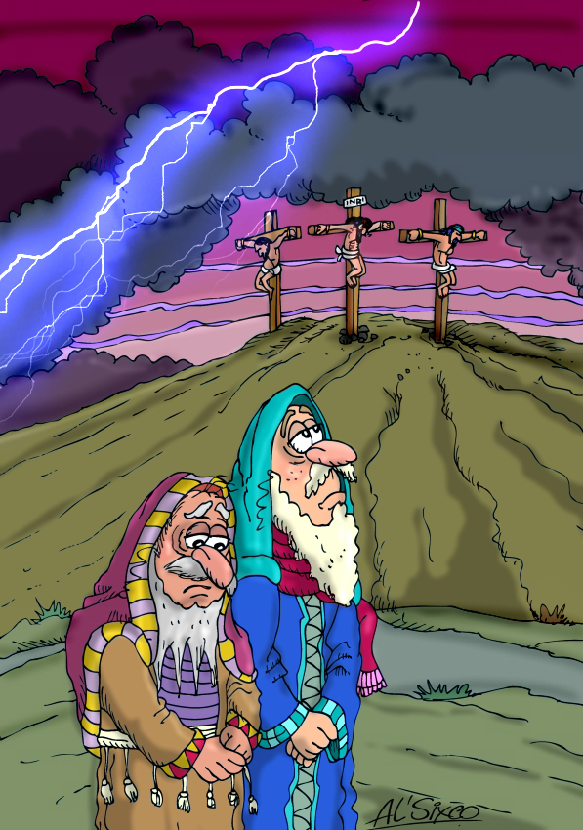
Discípulos en secreto
Nicodemo y
José de Arimatea

Slide 26
José de Arimatea pidió a Pilato el cuerpo de Jesús para sepultarlo.

Slide 27
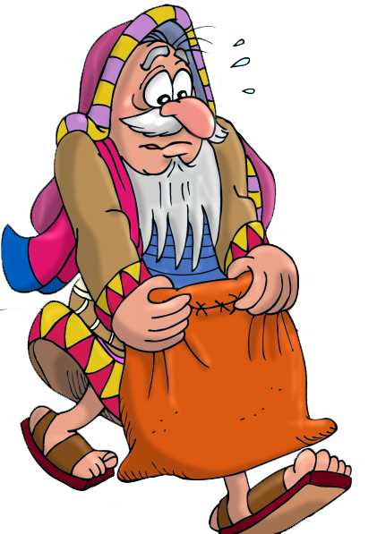
Nicodemo llevó como cien libras
de especias aromáticas para envolver el cuerpo de Jesús.

Slide 30
Después de envolver el cuerpo de Jesús lo pusieron en un sepulcro nuevo.

Slide 32
Con gran tristeza se alejaron del sepulcro.
.¡Jesús estaba muerto!

Slide 34
Sin duda Nicodemo recordaba la noche en que visitó a Jesús, ¡y su vida cambió!

Slide 36
¡Nicodemo nació de nuevo!

Slide 37
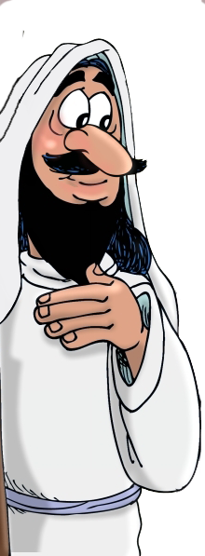
Nicodemo recibió a Jesús como su Señor y Salvador.

Slide 38
¡Ahora la esperanza de su vida había muerto!
¡Ahora la esperanza de su vida había muerto!

Slide 39
¡Pero Jesús resucitó!

Slide 41
Para Nicodemo y para ti,
¡Jesús es la esperanza de vida!

Slide 42
Todo aquel que vive y cree en mí, no morirá eternamente. Juan 11:26

Slide 43
¿Crees en Jesús?
¿Crees en Jesús?

Slide 44
Porque de tal manera amó Dios al mundo, que ha dado a su Hijo unigénito,

Slide 45
para que todo aquel que en él cree, no se pierda, mas tenga vida eterna.

Slide 46
©2014 hermanamargarita.com
Texto: KerstinAnderas-Lundquist
Arte: Absalóm-León Sixco
Texto bíblico: RVR-1960
Juan 3:1-21; 7:32-52; 19:38-42

